Slide 1
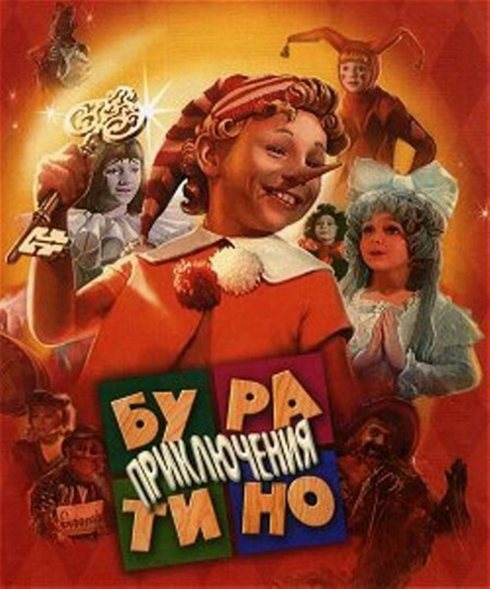
Notes:
I Приключения Буратино (1975)
Режиссер: Леонид Алексеевич Нечаев
Дмитрий Иосифов — Буратино
Татьяна Проценко — Мальвина
Роман Столкарц — Пьеро
Томас Аугустинас — Артемон
Григорий Светлорусов — Арлекин
Николай Гринько — папа Карло
Юрий Катин-Ярцев — Джузеппе
Рина Зелёная — черепаха Тортила
Владимир Этуш — Карабас-Барабас
Ролан Быков — кот Базилио
Елена Санаева — лиса Алиса
Владимир Басов — Дуремар
Баадур Цуладзе — хозяин харчевни трёх пескарей
История Буратино представлена в фильме как смелый ироничный мюзикл, отличающийся удивительным весельем. Леонид Нечаев создал свою версию известной сказки, сохранив при этом и букву, и дух первоисточника. Мюзикл, одна из лучших работ композитора Алексея Рыбникова в кино, будет не раз ставиться во многих театрах страны и выходить в разных версиях на пластинках (японцы купили и перевели все песни из этой картины).
Картину купила 91 страна. По мотивам сказки А.Н.Толстого «Золотой ключик, или Приключения Буратино».
III песня-танец лисы Алисы и кота Базилио (О жадинах, хвастунах и дураках) Композитор: А. Рыбников Автор слов: Б. Окуджава
IV Мальвина Она умная красивая воспитанная

